Slide 1
Corso di Fisica – 2008/09
Termodinamica
Versione 1.0 – 2009
Antonio Dal Borgo - Liceo “E. Torricelli” - Faenza (Ra)

Slide 2
Calore e Lavoro Convenzione dei segni
Calore fornito
al sistema Positivo (incremento energetico)
dal sistema Negativo (decremento energetico)
Lavoro compiuto
sul sistema Negativo (incremento energetico)
dal sistema Positivo (decremento energetico)

Slide 3
1ª legge della Termodinamica
Il gas assorbe dall’ambiente esterno una quantità di calore Q , di conseguenza, la sua energia interna aumenta di una quantità ∆E = Q
s
F
Nell’espansione, il gas compie un lavoro L sull’ambiente esterno, di conseguenza, la sua energia interna diminuisce di una quantità ∆E = L
La variazione totale di energia interna del gas sarà ∆E = Q + (-L) = Q - L

Slide 4
1ª legge della Termodinamica Casi particolari di trasformazioni
Trasformazioni isocore: Q = ΔE
infatti Q – L = ΔE ma ΔV = 0 quindi L = p ΔV = 0
Trasformazioni adiabatiche: L = -ΔE
infatti Q – L = ΔE ma Q = 0
Trasformazioni cicliche: Q = L
infatti ΔE = 0 perché lo stato iniziale e finale coincidono

Slide 5
Trasformazioni isoterme (reversibili) Gas ideali
p V = costante
Legge di Boyle
Lavoro

Slide 6
Trasformazioni adiabatiche (reversibili) Gas ideali
p V^{γ} = costante
T V^{γ−1} = costante
T p^{(1−γ)/γ} = costante
Equazioni di Poisson
Lavoro

Slide 7
Dalla 1ª alla 2ª legge della Termodinamica
La 1ª legge della termodinamica si occupa solo del bilancio energetico delle trasfor-mazioni senza tenere conto del modo con cui queste sono effettuate
Si osserva che non tutte le trasformazioni energetiche e chimiche sono ammesse
Alcune forme di energia sono di migliore qualità (exergia)

Slide 8
2ª legge della Termodinamica Enunciati
Non è possibile realizzare un ciclo di trasforma-zioni che abbia come unico risultato la conver-sione totale in lavoro del calore fornito da una sola sorgente termica (Kelvin)
Non è possibile realizzare una trasformazione che abbia come unico risultato il trasferimento di calore da una sorgente termica ad un’altra di temperatura maggiore della prima (Clausius).
I due principi sono equivalenti

Slide 9
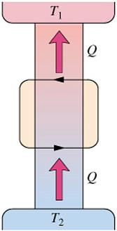
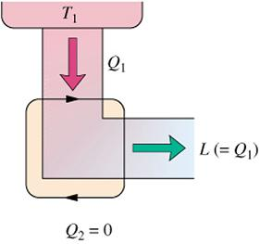
2ª legge della Termodinamica Trasformazioni impossibili
Kelvin
Clausius

Slide 10
2ª legge della Termodinamica Enunciati
L’enunciato di Kelvin non vieta una trasformazione integrale di calore in lavoro ma vieta che questo possa essere ottenuto con una trasformazione ciclica (ΔE = 0)
L’enunciato di Clausius non vieta il passag-gio di calore da corpo caldo a corpo freddo ma vieta che questo possa accadere spontaneamente (senza ulteriore apporto energetico, es. frigorifero)

Slide 11
Macchina termica
Opera in modo ciclico trasformando calore in lavoro
Se lavora fra due sole sorgenti di calore T_{a} > T_{b}
preleva calore dalla sorgente a temperatura più alta T_{a} (Q_{a}>0)
cede calore dalla sorgente a temperatura più bassa T_{b} (Q_{b}<0)
La differenza viene trasformata in lavoro
L = Q_{a} – |Q_{b}|

Slide 12
Ciclo di Carnot Osservazioni
Una macchina termica
può trasformare solo una parte del calore in lavoro
può lavorare solo se sono disponibili due sorgenti termiche a diversa temperatura

Slide 13
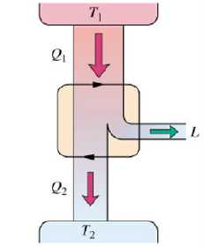
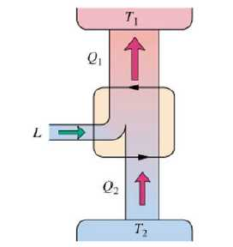
Macchine termiche e frigorifere
Macchina termica
Macchina frigorifera
Pompa di calore
Rendimento:
Efficienza:

Slide 14
La macchina di Carnot
Carnot (1796-1832) ipotizza una macchina termica ideale
Stabilisce un limite superiore per il rendimento di una macchine termica
Mostra le condizioni per il miglioramento di una macchina termica
Non è realizzabile in pratica

Slide 15
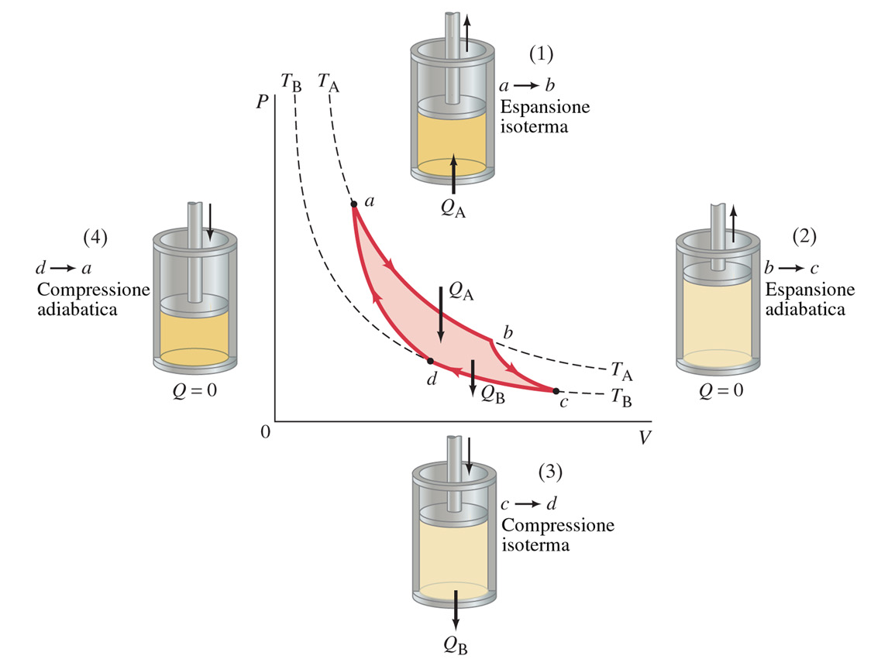
Ciclo di Carnot
a→b: Isoterma
b→c: Adiabatica
c→d: Isoterma
d→a: Adiabatica
Lavoro

Slide 16
Ciclo di Carnot
Nella espansione isoterma a temperatura T_{ab} viene assorbito calore (Q_{ab}>0) e prodotto lavoro (L_{ab}>0)
Nella compressione isoterma a temperatura T_{cd} viene ceduto calore (Q_{cd}<0) e assorbito lavoro (L_{cd}<0)
Il lavoro delle due trasformazioni adiabatiche è complessivamente nullo

Slide 17
Ciclo di Carnot Relazione tra volumi nelle trasformazioni adiabatiche
Dalle formule di Poisson si hanno le seguenti uguaglianze
Dividendo membro a membro
semplificando T_{ab} e T_{cd}

Slide 18
Ciclo di Carnot Calore scambiato nelle trasformazioni

Slide 19
Ciclo di Carnot Lavoro totale ottenuto nella trasformazione
In un ciclo ΔE=0 quindi L = Q
Q: somma algebrica dei calori scambiati durante il ciclo

Slide 20
Ciclo di Carnot Rendimento (conclusione)
Nelle precedenti relazioni abbiamo ottenuto
da cui dividendo membro a membro otteniamo il rendimento del ciclo

Slide 21
Ciclo di Carnot
Nessun ciclo può essere più efficiente del ciclo di Carnot (senza violare la 2ª legge della termodinamica)
Il rendimento di una macchina di Carnot dipende solo dalle temperature dei due termostati (non dipende dalla sostanza usata)
Rendimento con T_{ab}>T_{cd}

Slide 22
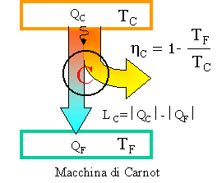
Teorema di Carnot
Tra tutte le macchine termiche che utilizzano due sorgenti di calore a temperature T_{C}>T_{F} la macchina di Carnot è quella che ha il massimo rendimento η ≤ η_{c}

Slide 23
Ciclo e teorema di Carnot Conseguenze importanti
La macchina di Carnot è un caso particolare di macchina reversibile
Il risultato ottenuto con il ciclo di Carnot può essere esteso a tutte le macchine termiche reversibili
L’uguaglianza nella relazione η ≤ η_{c} vale solo per macchine reversibili
Una macchina termica può trasformare solo una parte dell’energia interna in lavoro
Una macchina termica può lavorare solo se sono presenti differenze di temperatura

Slide 24
Una nota sui segni
Per una macchina termica che scambia calore tra due temperature (T_{c} > T_{f}) con Q_{c} positivo e Q_{f} è negativo, la somma (algebrica) dei valori di Q può essere scritta
L = |Q_{c}| - |Q_{f}| oppure L = Q_{c} + Q_{f}

Slide 25
Teorema di Clausius ₁
Generica macchina termica
Macchina termica reversibile
Teorema di Carnot
Sostituendo si ottiene

Slide 26
Teorema di Clausius ₂
e con successivi e semplici passaggi …

Slide 27
Teorema di Clausius ₃
Si può dimostrare che relazione ottenuta può essere estesa a macchine termiche che scambiano calore con n sorgenti (n≥2)
Teorema di Clausius
L’uguaglianza vale solo con macchine reversibili
Se le sorgenti sono infinite, con scambi di calore infinitesimali, la sommatoria viene sostituita con un integrale di ciclo

Slide 28
Entropia₁
Consideriamo una trasformazione ciclica composta da due trasformazioni reversibili
trasformazione 1: dallo stato a allo stato b
trasformazione 2: dallo stato b allo stato a
Applichiamo il teorema di Clausius tenendo conto che per le trasformazioni reversibili vale la relazione di uguaglianza

Slide 29
Entropia₂
p
P
1
b
b
2
a
a
V
V

Slide 30
Entropia₃
Le due trasformazioni reversibili sono arbitrarie
L’uguaglianza ottenuta mostra che le due espressioni non dipendono dal modo con cui le trasformazioni sono state effettuate, ma solo dallo stato iniziale e finale
A ciascun stato è possibile fare corrispondere una nuova funzione di stato detta entropia

Slide 31
Entropia₄
L’entropia è definita tramite la relazione
J/K
unità di misura nel S.I.
La definizione di entropia è espressa come differenza, in relazione a due stati termodinamici, tramite una trasformazione reversibile
Il suo valore è noto a meno di una costante additiva arbitraria
Si può assegnare un valore di entropia nullo ad uno stato iniziale arbitrario

Slide 32
Entropia e ciclo non reversibile₁
Consideriamo una trasformazione ciclica composta da due trasformazioni: la prima irreversibile e la seconda reversibile
trasformazione 1: dallo stato a allo stato b
trasformazione 2: dallo stato b allo stato a
Applichiamo il teorema di Clausius tenendo conto che per l’uguaglianza vale solo per la trasformazione reversibile

Slide 33
Entropia e ciclo non reversibile₂
p
P
1
b
b
Irreversibile
2
a
a
Reversibile
V
V

Slide 34
Entropia e trasformazioni
Il risultato ottenuto mostra che l’integrale (o la sommatoria) dei ΔQ/T è uguale alla variazione di entropia ΔS solo se la trasformazione è reversibile
Per trasformazioni irreversibili l’integrale (o la sommatoria) sarà minore della variazione entropica tra i due stati
Irreversibile
Reversibile

Slide 35
Entropia e trasformazioni irreversibili
Per calcolare la variazione di entropia di una trasformazione irreversibile è necessario individuare una trasformazione reversibile che operi tra gli stessi stati
Le due trasformazioni, operando tra gli stessi stati, avranno lo stesso valore di ΔS, perché l’entropia è una funzione di stato

Slide 36
Entropia e gas ideali nelle trasformazioni reversibili
Per i gas ideali, in caso di trasformazioni reversibili, si dimostra che
Vediamo di seguito alcuni casi particolari

Slide 37
Entropia e gas ideali
Trasformazione isoterma (T_{i} = T_{f})
Trasformazione isocora (V_{i} = V_{f})
Trasformazione isobara (p_{i} = p_{f} inoltre V_{f}/V_{i} = T_{f}/T_{i})

Slide 38
Entropia nei sistemi isolati Trasformazioni reversibili
Un sistema isolato non può avere scambi di calore da e verso l’esterno, quindi
Trasformazioni reversibili
Solo nelle trasformazioni reversibili questo rappresenta la variazione di entropia, quindi possiamo affermare che per queste trasformazioni ΔS = 0

Slide 39
L’Entropia nei sistemi isolati Trasformazioni irreversibili
b
⎛
δ
Q
⎞
b
⎛
δ
Q
⎞
∫
⎜
⎟
>
∫
⎜
⎟
⎝
T
⎠
⎝
T
⎠
a
rev
a
irr

Slide 40
Entropia nei sistemi isolati
Se in un sistema isolato viene eseguita una trasformazione, l’entropia:
rimane costante se la trasformazione è reversibile
aumenta se la trasformazione è irreversibile
Questo risultato dà la possibilità di esprimere in forma algebrica la 2ª legge della termodinamica, che diventa:
ΔS= 0 per trasformazioni reversibili
ΔS= 0 per trasformazioni irreversibili

Slide 41
Entropia
L’energia, anche se si è conservata, ha perso la capacità di essere trasformata in lavoro (analogia: quando si rompe un bicchiere, la massa si conserva, ma il bicchiere ha perso la sua forma originale, quindi la capacità di trattenere un liquido)
In una trasformazione irreversibile, parte dell’energia non è più utilizzabile per essere trasformata in lavoro
Nei processi naturali l’entropia aumenta (es. il pendolo si ferma per gli attriti)

Slide 42
Entropia L’interpretazione statistica
Secondo Boltzmann l’entropia ha un’origine statistica dovuta alla maggiore o minore probabilità di un determinato stato termodinamico
L’aumento di entropia nei sistemi isolati può essere spiegato come l’evoluzione da una configurazione meno probabile ad una configurazione di più probabile

Slide 43
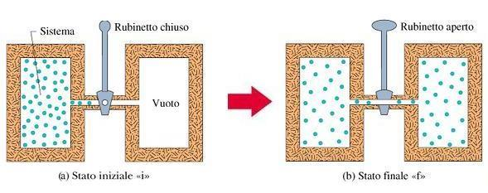
Entropia L’interpretazione statistica
Consideriamo un recipiente diviso in due parti uguali:
inizialmente il gas è confinato in una delle due metà
aprendo il rubinetto il gas si espande in tutto il recipiente raddoppiando il volume a disposizione

Slide 44
Entropia L’interpretazione statistica
Secondo la termodinamica statistica non è matematicamente impossibile che le molecole del gas possano ritornare spontaneamente nella metà di sinistra del recipiente, ma questa situazione è talmente improbabile che non è logico aspettare che questo possa accadere
Per meglio comprendere questa affermazione analizziamo la situazione tramite un problema di calcolo combinatorio

Slide 45
Entropia L’interpretazione statistica
Problema: dati 2 contenitori e n particelle indistinguibili, in quanti modi è possibile collocare g particelle (g≤n) nel primo contenitore e le restanti n-g nell’altro?
Soluzione: disponiamo g particelle nel primo contenitore e le restanti n-g nell’altro.
Da questa configurazione iniziale possiamo permutare le n particelle in n! modi, ma poiché l’ordine all’interno di ogni contenitore con conta, dobbiamo eliminare del conteggio le permutazioni che differiscono solo per un diverso ordine delle particelle all’interno di ogni contenitore

Slide 46
Entropia L’interpretazione statistica
Il numero W di queste configurazioni è uguale numero delle combinazioni di n elementi a g a g (o combinazione di n elementi di classe g):
Applichiamo la relazione ottenuta prima nel caso delle particelle confinate in una metà del recipiente W_{i}, poi equamente distribuite nelle due metà W_{f}

Slide 47
Entropia L’interpretazione statistica
Caso 1: tutte le particelle sono confinate in una metà del recipiente: g = n, n-g = 0
Caso 2: le particelle sono equamente distribuite nelle due metà del recipiente: g = n/2, n-g = n/2

Slide 48
Entropia L’interpretazione statistica
Un evento che può verificarsi in un molti modi è più probabile di un evento che può verificarsi in un piccolo numero di modi
La situazione in cui tutte le particelle sono confinate in una metà del recipiente può essere realizzata in un solo modo W_{i} = 1
La situazione in cui le particelle sono equamente distribuite nelle due metà è più probabile perchè può essere realizzata in più modi W_{n/2}
W_{n/2} cresce molto rapidamente con n perché contiene dei fattoriali

Slide 49
Entropia L’interpretazione statistica
Secondo Boltzmann l’entropia dipende dal numero W dei microstati che compongono un determinato macrostato
Macrostato: sistema fisico individuato da determinate grandezze macroscopiche (es. volume, pressione, temperatura)
Microstato: particolare configurazione delle particelle che compongono un macrostato (es. posizione, velocità, energia cinetica)
L’aumento di entropia dei sistemi isolati può essere spiegato come l’evoluzione da un macrostato meno probabile ad uno più probabile

Slide 50
Entropia La definizione statistica di Boltzmann
Boltzmann formula una nuova espressione di entropia
S = k ln W
k è la costante di Boltzmann
W la molteplicità dei microstati con cui può essere realizzato un determinato macrostato
La concordanza tra la definizione classica dell’entropia e quella statistica può essere mostrata proprio nel caso, precedentemente esaminato, dell’espansione libera di un gas ideale nel vuoto

Slide 51
Entropia Espansione libera di un gas ideale nel vuoto
Secondo la termodinamica classica, per calcolare ΔS è necessario ricorrere ad una trasformazione reversibile che operi tra lo stesso stato iniziale e finale
Nei gas ideali l’espansione adiabatica nel vuoto è isoterma con V_{f} = 2V_{i}

Slide 52
Entropia Espansione libera di un gas ideale nel vuoto
Secondo la termodinamica statistica, per ottenere il valore di ΔS è necessario calcolare il logaritmo naturale del numero di microstati relativo a ciascun stato termodinamico (macrostato)

Slide 53
Entropia Espansione libera di un gas ideale nel vuoto
L’espressione di S_{f} = k lnW_{f} può essere semplificata con la formula di Stirling
ln n! ≈ n (ln n – 1)

Slide 54
Entropia Espansione libera di un gas ideale nel vuoto

Slide 55
Entropia La definizione statistica di Boltzmann
I due procedimenti danno lo stesso risultato; altri esempi portano ad una conferma dell’intuizione di Boltzmann
Boltzmann riconduce la termodinamica nel quadro della meccanica svelando il mistero della irreversibilità dei processi naturali
La formula S = k ln W è stata scritta come epitaffio sulla tomba di Boltzmann (1844 - 1906) nel cimitero di Vienna

Slide 56
2ª legge della Termodinamica Riflessioni conclusive
La 2ª legge della Termodinamica può essere enunciata in diversi modi:
non si può realizzare una trasformazione ciclica che assorbe calore da una sola sorgente per trasformarla integralmente lavoro (enunciato di Kelvin)
non si può realizzare una trasformazione termodinamica in cui l'unico effetto sia il passaggio di calore da un corpo più freddo ad uno più caldo (enunciato di Clausius)
l'entropia dell'universo è in continuo aumento (enunciato del Verwandlung, in tedesco "trasformazione", il primo nome dato all'entropia)

Slide 57
2ª legge della Termodinamica Riflessioni quasi-filosofiche
La morte termica dell'Universo
Nell'Universo, in quanto sistema isolato, l’entropia (quindi il disordine e il caos) tende ad aumentare fino a raggiungere uno stato di massima entropia in cui non ci sarà più energia libera per sostenere il movimento
La cosmologia inflazionaria inverte la nozione di morte termica, suggerendo che l'universo primordiale fosse già in equilibrio termodinamico, quindi in uno stato simile alla morte termica prima dall'espansione cosmica. In un universo in espansione, il valore massimo di entropia cresce più velocemente del valore di entropia dell'Universo, portandolo sempre più lontano da uno stato di equilibrio

Slide 58
2ª legge della Termodinamica Riflessioni quasi-filosofiche
La freccia del tempo
A livello microscopico quasi tutti i processi fisici sono simmetrici rispetto al tempo, cioè le equazioni usate per descriverli hanno la stessa forma se la direzione del tempo è invertita
A livello macroscopico, al contrario, si osserva che alcuni processi fisici sono asimmetrici rispetto al tempo, esiste quindi una direzione obbligata nell’evoluzione dei fenomeni naturali. Questo, per la seconda legge della termodinamica è dovuto all’aumento di entropia che caratterizza i sistemi isolati e secondo Boltzmann all’aumento del grado di disordine
L'entropia quindi può essere usata per indicare la direzione verso cui si muove il tempo

Slide 59
Entalpia ed Energia libera
Termodinamica Altre funzioni di stato
Antonio Dal Borgo - Liceo “E. Torricelli” - Faenza (Ra)

Slide 60
Corso di Fisica – 2007/08
Seconda legge della Termodinamica
Versione 1.0 – 2007
Antonio Dal Borgo - Liceo “E. Torricelli” - Faenza (Ra)

Slide 61
Entalpia
Generalmente indicata con H, è una funzione di stato che esprime la quantità di energia che un sistema termodinamico può scambiare con l'ambiente (dal greco enthálpein, riscaldare)
È definita dalla somma dell'energia interna e del prodotto tra volume e pressione di un sistema
H = E_{int} + pV
È una grandezza termodinamica estensiva
L’unità di misura (SI) è il joule J

Slide 62
Entalpia
Generalmente indicata con H, è una funzione di stato che esprime la quantità di energia che un sistema termodinamico può scambiare con l'ambiente
È definita dalla somma dell'energia interna e del prodotto tra volume e pressione di un sistema
H = E_{int} + pV
È utilizzata soprattutto nelle trasformazioni isobare, molto frequenti in chimica, nelle quali la variazione di entapia ΔH è uguale al calore Q scambiato dal sistema con l’ambiente esterno

Slide 63
Entalpia
Nelle reazioni a pressione costante, frequenti in chimica, la variazione di entalpia ΔH diventa
ΔH = ΔE_{int} + pΔV
per la prima legge della termodinamica:
ΔE_{int} + pΔV = ΔE_{int} + L = Q
ΔH = Q
Il calore, nelle trasformazioni isobare, può essere calcolato tramite una funzione di stato

Slide 64
Entalpia nei gas ideali
Nei gas ideali
H = E_{int} + pV
E_{int} = f/2 nRT
pV = nRT
H = f/2 nRT + nRT = (f/2 + 1) nRT
Nei gas ideali, l’entalpia è funzione (proporzionale) solo della temperatura

Slide 65
Energia libera
Il lavoro che il sistema termodinamico può compiere sull'ambiente. È funzione delle variabili di stato e della concentrazione della specie chimica
Due funzioni di stato termodinamiche:
l'energia libera di Gibbs
l'energia libera di Helmholtz
In una reazione chimica o in una transizione di fase:
l'entropia tende ad aumentare
l'energia libera tende a diminuire raggiungendo un minimo (stato di equilibrio)

Slide 66
Energia libera di Gibbs
È una funzione di stato, particolarmente utilizzata in termochimica nelle trasformazioni a temperatura e pressione costante, per determinare se una reazione chimica può avvenire spontaneamente
Generalmente indicata con la lettera G, è definita dalla differenza tra l’entalpia H e il prodotto tra la temperatura e l’entropia di un sistema
G = H - TS
L’unità di misura (SI) è il joule J
Anche energia di Gibbs o funzione di Gibbs (IUPAC)

Slide 67
Energia libera di Gibbs
Dalla relazione di Clausius per la seconda legge della termodinamica (trasformazioni isoterme):
Q ≤ TΔS da cui segue ΔS ≥ Q/T
ΔH = Q nelle trasformazioni isobare
Sostituendo ΔH a Q nella disuguaglianza si ha
ΔH ≤ TΔS oppure ΔH-TΔS ≤ 0
Ricordando la definizione di G = H-TS si ottiene
ΔG ≤ 0

Slide 68
Energia libera di Gibbs
In un sistema isolato, a temperatura e pressione costanti, l'energia libera di Gibbs
diminuisce nelle trasformazioni irreversibili: ΔG < 0
Non varia nelle trasformazioni reversibili: ΔG = 0
Le trasformazioni chimiche di laboratorio, a temperatura e pressione costante, raggiungono l’equilibrio quando l’energia libera raggiunge il valore minimo

Slide 69
Energia libera di Helmholtz
È una funzione di stato, particolarmente utilizzata in termochimica nelle trasformazioni a temperatura e volume costante, per determinare se una reazione chimica può avvenire spontaneamente
Generalmente indicata con la lettera F in fisica, A in chimica (dal tedesco Arbeit, lavoro), è definita come differenza tra l’energia interna E_{int} e il prodotto tra la temperatura e l’entropia di un sistema
F = E_{int} - TS
L’unità di misura (SI) è il joule J
Anche energia di Helmholtz o funzione di Helmholtz

Slide 70
Energia libera di Helmholtz
Dalla relazione di Clausius per la seconda legge della termodinamica (trasformazioni isoterme):
Q ≤ TΔS da cui segue ΔS ≥ Q/T
ΔE_{int} = Q nelle trasformazioni isocore (L=0)
Sostituendo ΔE_{int} a Q nella disuguaglianza si ha
ΔE_{int} ≤ TΔS oppure ΔE_{int}-TΔS ≤ 0
Ricordando la definizione di F = E_{int}-TS si ottiene
ΔF ≤ 0

Slide 71
Energia libera di Helmholtz
In un sistema isolato, a temperatura e volume costanti, l'energia libera di Helmholtz
diminuisce nelle trasformazioni irreversibili: ΔF < 0
Non varia nelle trasformazioni reversibili: ΔF = 0
Le trasformazioni chimiche di laboratorio, sono eseguite generalmente a pressione costante piuttosto che a volume costante, per questo motivo questa funzione è meno usata di quella di Gibbs

